Slide 1
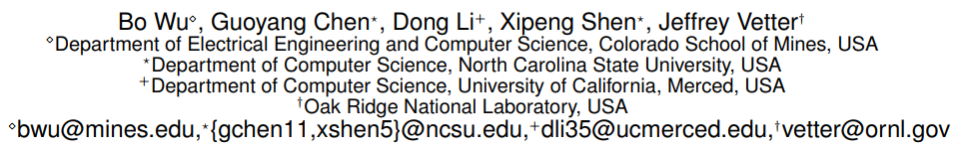
Enabling and Exploiting Flexible Task Assignment on GPU through SM-Centric Program Transformations
ICS 2015

Slide 2
Intro
GPU可以提供大规模的并行
  集成大量计算核
  在运行时GPU会创建大量线程
线程的管理和调度是一个挑战
  CPU上，线程调度通过系统完成
  GPU上，为了在很短时间内调度大量线程，直接由硬件完成调度
GPU上进行调度的困难
  缺乏对调度的软件级控制
  现有的GPU硬件和运行时调度算法都未公开

Slide 3




















Intro
SM1
一些研究采用持久线程的想法来解决硬件调度问题
  使用少量可以同时在GPU上运行的线程
  为每个线程创建一个任务队列，完成对应所有任务后才退出
  可以支持一定的任务调度，但这种支持是有限的
    确定同一队列内任务的执行顺序，以及映射到的线程
    不支持确定任务在哪个特定硬件上执行
$$Thread_{？}$$
$$Thread_{？}$$
$$Thread_{？}$$
$$Q_{1}$$
$$task_{4}$$
$$task_{3}$$
$$task_{2}$$
$$task_{1}$$
$$Thread_{1}$$
SM2
Scheduler
$$Thread_{？}$$
$$⋯$$
$$⋯$$
$$Thread_{？}$$
$$task_{i+3}$$
$$task_{i+2}$$
$$task_{i+1}$$
$$task_{i}$$
$$Thread_{N}$$
$$Q_{N}$$
$$Thread_{？}$$

Slide 4
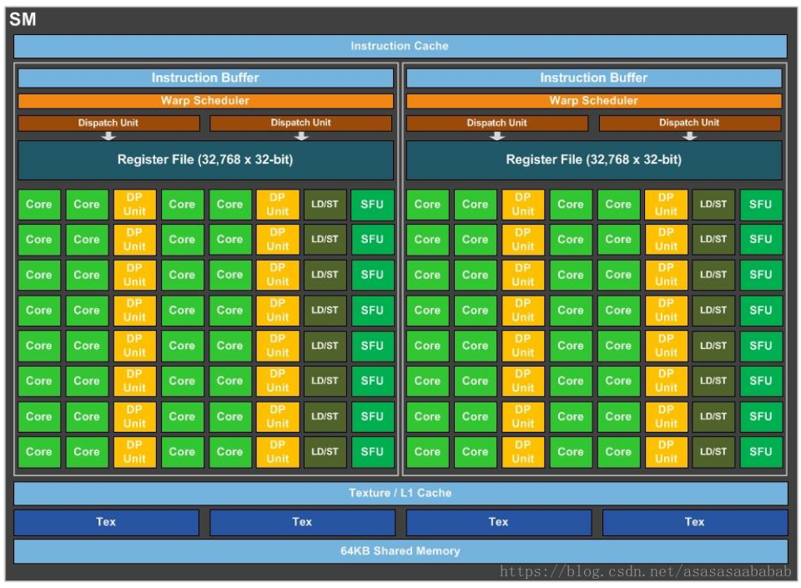
Intro
GPU上对任务存在调度优化空间
  SM中的线程共享Texture/L1 cache
    共享数据的任务在同一个SM上执行能够提升cache利用率
    对非均匀数据共享的任务有益（如N 体模拟）
  未来SM之间可能存在频率缩放的功能
    可以调整任务到合适的SM上执行
    (目前似乎还没有实现)

Slide 5
Intro
包括两项基本技术
  SM-based task selection
    GPU内核执行时，一般通过线程ID决定执行的任务，而线程到对应的SM的映射由GPU决定
    通过转换，使得任务由线程所在SM ID决定，使得直接、精确地控制SM上的任务放置
  filling-retreating scheme
    可对SM上活动线程的数量进行灵活控制
Contributions
  提出了SM-centric transformation，实现了GPU任务的精确空间调度
  揭示了单内核运行和多内核同时执行时调度控制的潜力
  揭示了GPU上利用空间调度的一些主要挑战，并开发了一套实用的解决方案

Slide 6
Background
Organization of Cores and Threads
  GPU包含多个SM、每个SM包含多个内核
  32个线程组成一个warp，许多线程组成一个线程块（Thread Block）或称为协作线程数组（CTA），许多线程块又组成一个Grid
Spatial Scheduling
  运行时，GPU会将线程块调度到SM上，而调度算法并不公开
Temporal Scheduling
  以warp为单位，warp内的线程同步执行
Non-Uniformity on GPU
  SM内部线程共享部分缓存
  不同的线程块计算数据大小可能不一致
  多个内核的不同线程块之间存在指令和数据不均匀性

Slide 7
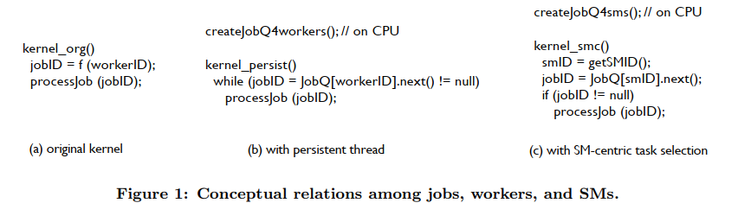
SM-Centric Transformation
SM-Centric Task Selection
  Basic Idea
    在CPU上建立好SM对应的任务队列
    线程通过获取SM ID来确定自己执行的任务

Slide 8
SM-Centric Transformation
SM-Centric Task Selection
  Correctness Issues by Hardware Schedulers
    Figure 1(c)中的伪代码需要满足分配给SM的线程数量不少于分配给SM的任务数量
    每个SM上执行的线程数量由硬件调度器决定，通常不可预测
    动态任务窃取？
      增加插入代码的复杂性
      改变了预期的任务到SM的映射关系

Slide 9
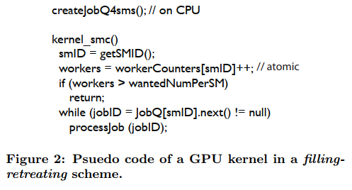
SM-Centric Transformation
Filling-Retreating Scheme
  GPU调度时倾向于最大化同时执行的线程数
  发射多于GPU同时能够执行的线程块，让多余的线程块提前退出
  在资源允许的前提下，灵活控制一个SM上的线程块数量
精确控制数量的好处
  以SM为中心进行任务选择
  精确控制GPU上的并行性
    可在共同运行的内核之间灵活划分SM

Slide 10
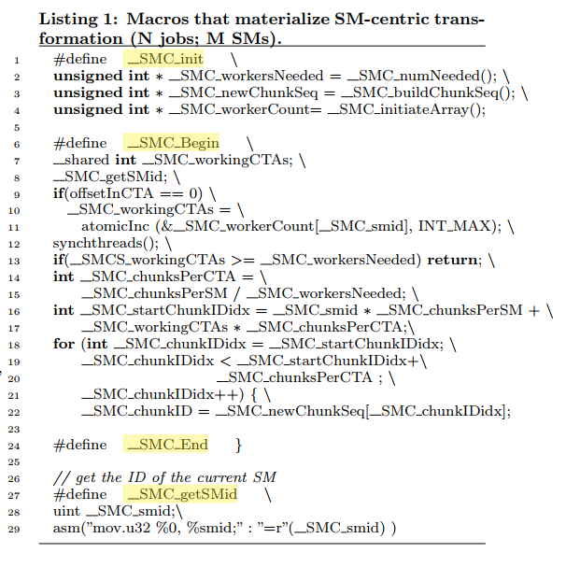
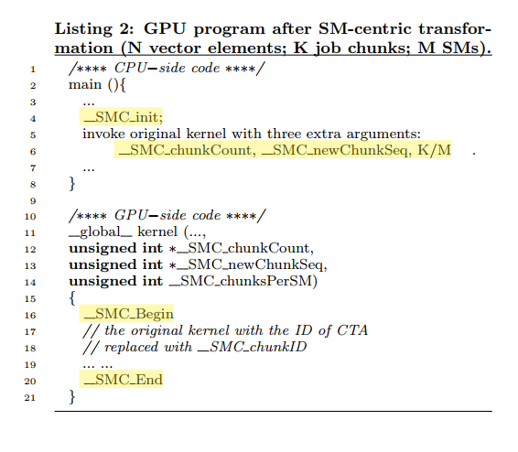
Implementation
插入PTX汇编的方式获得SM ID
通过宏定义的方式插入代码

Slide 11
Implementation
Soundness
  需要满足两个条件
    不同线程的操作，仅由全局线程ID区分
      不会因为其它因素改变线程的
    线程块的执行顺序不会干扰内核的正确性
      并行程序正确性的前提
      内核结果的正确性不应依赖于线程块的执行顺序
      存在一些工作检测GPU程序的data race情况

Slide 12
Uses And Complexities
SM Partition for Multi-kernel Co-runs
  一些研究已经表明SM Partition可能带来收益
    当使用的SM数量增加时，许多GPU内核表现出亚线性加速
    模拟表明，不同内核使用不同SM子集时，系统通常会提供更高的吞吐量
Affinity-Based Scheduling
  许多GPU应用程序具有非均匀数据交互
  与优化CPU程序类似，如果设法将具有数据重叠的线程块分配到同一个SM上，可以提高缓存性能。
Complexities
  如何确定内核需要的最佳线程块数量
    过多会导致缓存和总线竞争

Slide 13
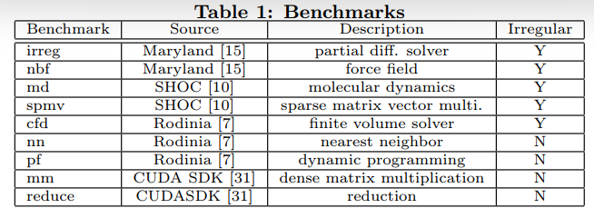
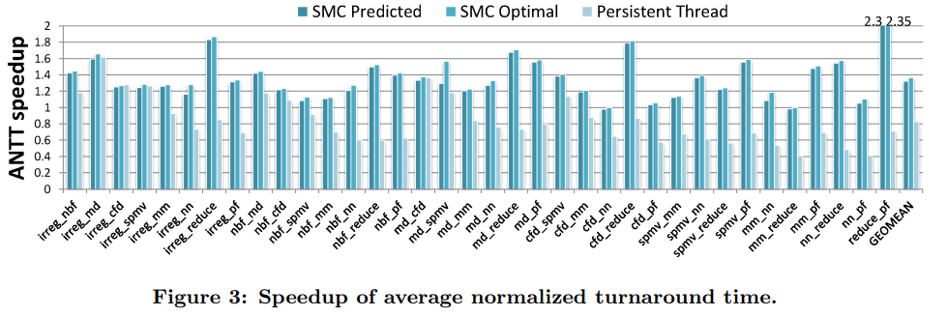
Redults in Co-Runs
指标
  System Throughput (STP)
  Average Normalized Turnaround Time (ANTT)

Slide 14
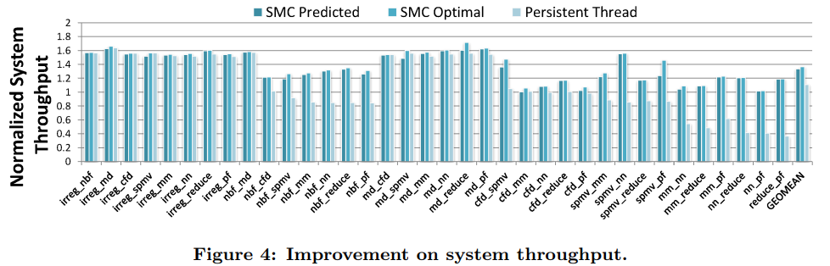
Redults in Co-Runs

Slide 15
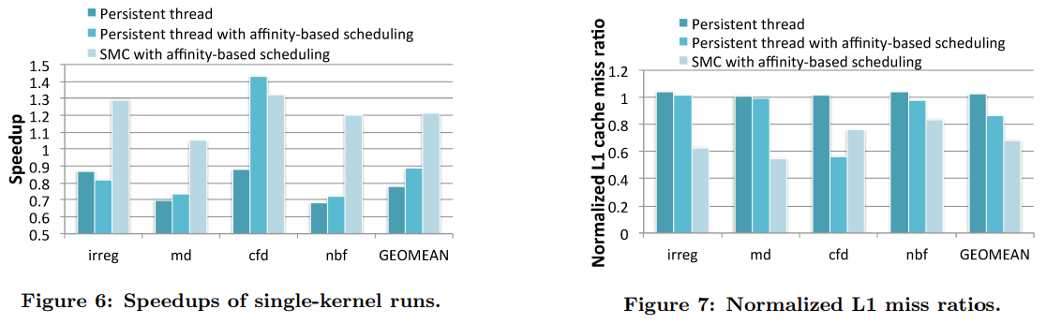
Results in Single-Kernel Runs

Slide 16
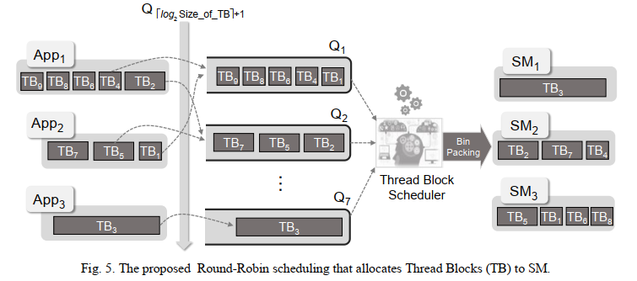
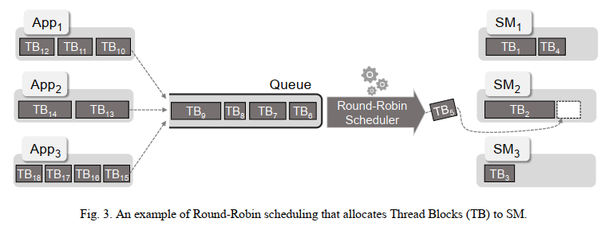
总结与认识
GPU上的任务调度可以分为两个主要方面
  Intra-Kernel Schedule
    在一个kernel内部对不同的线程块进行调度
    主要目的是可以利用亲和性提升cache效率
  Inter-Kernel Schedule
    在多个同时执行的kernel之间对线程块进行调度
    对资源、并行度、cache效率进行权衡
Inter-kernel Reuse-aware Thread Block Scheduling TACO2020
Analysis of Thread Block Scheduling Algorithms for General Purpose GPU Systems CSDE2021

